Slide 1
LLM 멀티에이전트 실행 로그의 진단가능성 정의 및 측정
연구 주제 제안
2026.09.17
서준원

Slide 2
Summary
연구 주제 | LLM 멀티에이전트 실행 로그의 진단가능성(Diagnosability) 정의 및 측정방법론 제안
문제 | 기존 오류 분류 체계는 오류의 정의를 제공하나, 각 오류를 판단하는 데 필요한 로그 정보는 제시하지 않음
연구 질문 | 실행 로그가 오류 판단에 필요한 정보를 담고 있는 정도를 어떻게 정의·측정하며, 그 정도는 오류 귀인 성능과 어떤 관계를 갖는가
제안 방법 | 오류 분류 체계 4종을 종합한 3계층 18항목 진단 체크리스트를 통해 진단가능성 D 산출
실험 계획 | 실험 1 — 동일 로그와 노이즈 주입 로그의 진단가능성·귀인 성능 비교 실험 2 — 벤치마크 3종의 진단가능성과 귀인 정확도의 관계 평가

Slide 3
Contents
Introduction
Related Work
Methodology
Experimental Design
Expected Contributions
Appendix

Slide 4
Introduction
1.1 LLM 멀티에이전트
■ LLM의 발전에 따라 이를 추론 엔진으로 활용하는 에이전트 연구가 활발히 진행
■ 여러 모듈의 결합으로 구성되는 LLM 에이전트
- 계획(planning) · 메모리(memory) · 반성(reflection) · 도구 사용(tool use)
- 각 모듈이 서로 다른 판단을 담당하며 순차적으로 개입
■ 환경과의 상호작용을 통한 다단계 과제 수행
- 관찰 → 추론 → 행동의 반복으로 과제를 진행
- 외부 도구 · API 호출을 통해 환경 상태를 변경

Slide 5
Introduction
1.2 멀티에이전트 시스템으로의 확장
■ 여러 에이전트가 협력하는 멀티에이전트 시스템의 등장
- 여러 에이전트가 역할을 분담하고 메시지를 주고받으며 협력
- 다양한 분야에서 복잡한 과제를 해결하는 데 활용
- 복잡한 TASK를 실행하며 실행 과정이 길고 복잡해짐
■ 과제 수행에 실패하는 경우도 빈번하게 관찰됨
→ 시스템이 왜 실패하는지에 대한 체계적 분석이 요구됨

Slide 6
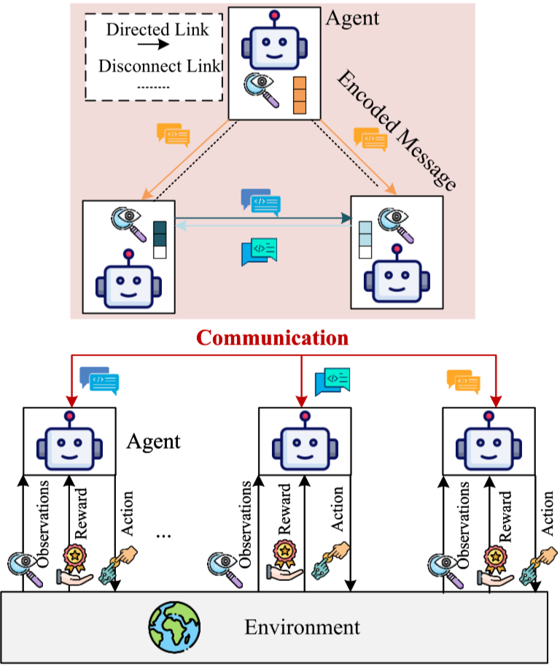
Introduction
1.3 오류의 전파와 실행 로그
■ 단계별 오류의 전파로 인한 최종 과제 실패
- 앞 단계의 오류가 뒤 단계의 판단에 그대로 영향을 미침
- 단계가 긴 과제일수록 회복이 어려움
■ 수행 과정의 각 단계가 실행 로그로 기록
- 추론 내용, 도구 호출과 응답, 관찰 결과, 에이전트 간 메시지 등
■ 로그를 확인하여 실패 원인을 사람이 직접 찾는 데 드는 비용이 큼
- 분석 대상 trace가 건당 수천 줄 이상에 이름
- 도구 출력과 모델 추론이 뒤섞여 일반적인 소프트웨어 디버깅보다 어려움

Slide 7
Introduction
1.4 LLMAS 오류 귀인 (Failure Attribution) 연구들
■ 오류 귀인 — 실행 로그를 근거로 책임 에이전트(who)와 결정적 오류 step(when)을 자동 식별하기 위해
- Who&When (Zhang et al., ICML 2025)에서 처음으로 정식화
- 127개 멀티에이전트 시스템의 실패 로그에 who · when 주석 부여
- 사람이 긴 로그를 직접 읽어 원인을 찾던 과정을 대체하려는 시도
■ 그러나 보고된 정확도는 아직 낮은 수준에 머무름
- Who&When — agent-level 53.5%, step-level 14.2%
- TRAIL — 최고 성능 모델의 정확도 11% 수준
- AgentFail — 근본 원인 식별 정확도 최대 33.6%
■ 분석 단위 조정, 탐색 범위 확장 등 정확도를 개선하는 후속 연구가 이어짐

Slide 8
Introduction
1.5 오류 분류 체계 연구
■ 오류 귀인과 함께, 에이전트의 오류를 구분 · 정의하는 오류 분류 체계 연구도 진행
■ 대상과 분류 구조가 서로 다른 Taxonomy들
- MAST : 멀티에이전트 시스템 실패 / 3범주 14 실패 모드
- TRAIL : 에이전트 워크플로 trace 오류 / 3범주 20개 이상 유형
- AET : 에이전트 모듈 단위 오류 / 5모듈 17 유형
- AgentFail : 플랫폼 기반 시스템의 실패 근본 원인 / 3계층
■ Taxonomy가 서로 다른 시스템과 데이터에서 도출되어 대상 범위가 상이
- 하나의 체계만으로는 포함되지 않는 오류 유형이 존재할 수 있음
→ 단일 체계를 진단 기준으로 삼기 어려움

Slide 9
Introduction
1.6 문제 제기 : 실행 로그 진단 기준의 부재
■ 기존 오류 분류 체계는 오류의 정의를 제공하나, 그 오류를 로그에서 어떻게 확인할지는 다루지 않음
- 판단하려는 오류 유형에 따라 로그에 필요한 정보가 서로 다름
- ex) 계획 위반 여부는 과제 명세, 도구 실패 여부는 가공 이전의 응답이 있어야 판단 가능
■ 로그 정보량이 귀인 성능을 좌우한다는 보고가 존재
- 전체 실행 로그가 출력 중심 로그 대비 귀인 정확도를 크게 개선 (TraceElephant)
- 단, 전체 대 출력만이라는 이분법적 비교
■ 결국 임의의 로그가 오류 판단에 충분한 정보를 담고 있는지를 사전에 확인할 기준이 없음
→ 오류 유형별 필요 정보를 기준으로, 실행 로그로 확인 가능한 형태의 진단 기준이 필요

Slide 10
Introduction
1.7 연구 질문
■ 로그가 오류 판단에 충분한지를 판별하려면, 그 정도를 먼저 정의하고 측정할 수 있어야 함
■ RQ. 실행 로그가 오류 판단에 필요한 정보를 담고 있는 정도를 어떻게 정의·측정할 수 있으며, 그 정도는 오류 귀인 성능과 어떤 관계를 갖는가?
- RQ1. 기존 오류 분류 체계를 로그로 판단 가능한 진단 항목으로 어떻게 종합할 것인가.
- RQ2. 로그의 진단가능성을 어떻게 정량화할 것인가.
- RQ3. 진단가능성은 오류 귀인 성능과 어떤 관계를 갖는가.
→ RQ1 · RQ2는 측정 방법의 수립, RQ3은 그 지표가 실제로 유효한지의 검증에 해당

Slide 11
Introduction
1.8 Proposed Approach : 진단가능성 정의와 측정 방법론
■ 진단가능성(diagnosability) 정의 : 실행 로그가 오류 판단에 필요한 정보를 담고 있는 정도
■ 진단가능성 측정을 위한 절차
- 기존 오류 분류 체계를 종합하여 진단 항목 구성
- 각 항목을 실행 로그로 판단할 수 있는 질문 형태로 구성
- 로그별 판단 가능 항목의 비율을 통한 진단가능성 산출
→ 귀인을 수행하기 전에 실행 로그의 진단가능성을 사전에 확인 가능
■ 동일한 오류 귀인 방법론에서 진단가능성 수준에 따른 성능을 비교하여 유효성 검증

Slide 12
Related Work
2.1 오류 분류 체계 개요
■ 제안하는 진단 항목(L0 · L1 · L2)은 아래 4개 오류 분류 체계를 근거로 구성
- 아래의 Taxonomy는 서로 다른 데이터에서 도출되어 포괄하는 오류의 범위가 상이
체계 | 분류 체계 도출 데이터 | 분류 구조
MAST | 7개 멀티에이전트 프레임워크 trace 1,600건 이상 | 3범주 / 14 실패 모드
TRAIL | GAIA · SWE-Bench trace 148건 (오류 841건) | 3범주 / 20개 이상 유형
AET | ALFWorld · WebShop · GAIA 실패 궤적 200건 | 5모듈 / 17 유형
AgentFail | Dify · Coze 기반 시스템 실패 로그 307건 | 3계층 근본 원인

Slide 13
Related Work
2.2 오류 분류 체계 ① : MAST (Cemri et al., 2025)
■ 연구 목적
- 멀티에이전트 시스템이 왜 실패하는가를 실행 trace 분석으로 규명
■ 분류 체계 도출 데이터
- 7개 멀티에이전트 프레임워크 실행에서 수집한 1,600건 이상의 주석 trace (MAST-Data)
- 이 중 150건 이상을 grounded theory로 분석하여 분류 구조 도출
■ 오류 분류 구조
- 3개 상위 범주 / 14개 실패 모드
- 명세 관련 문제(specification issues) · 에이전트 간 불일치(inter-agent misalignment) · 과제 검증 실패(task verification)
■ 본 연구에서는 체크리스트 구성 항목으로 반영함
- 에이전트 간 상호작용 범주를 유일하게 포함

Slide 14
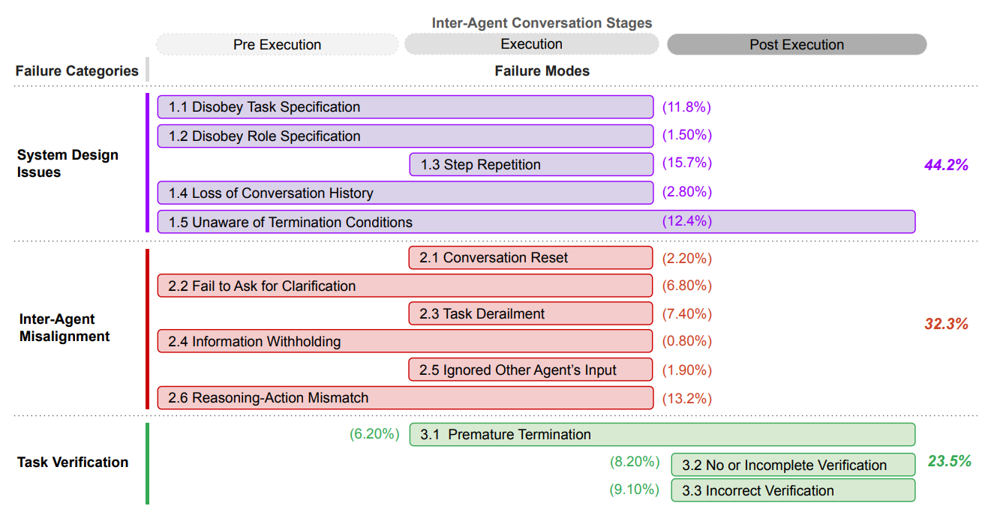
Related Work
2.2 오류 분류 체계 ① : MAST (Cemri et al., 2025)

Slide 15
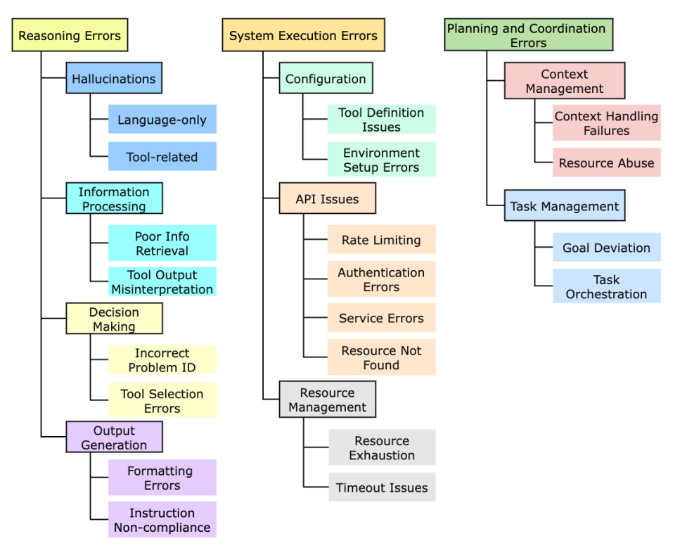
Related Work
2.3 오류 분류 체계 ② : TRAIL (Deshpande et al., 2025)
■ 연구 목적
- 에이전트 워크플로우 trace에 대한 확장 가능한 평가 방법의 필요성 제기
■ 분류 체계 도출 데이터
- GAIA, SWE-Bench 기반 단일 · 멀티에이전트 trace 148건 / 오류 841건
- OpenTelemetry span 형식으로 구성 (약 1,987 span)
■ 오류 분류 구조
- 3개 상위 범주 / 20개 이상 세부 유형
- 추론 오류(reasoning) · 계획 및 협동 오류(planning & coordination) · 시스템 실행 오류(system execution)
■ 본 연구에서는 체크리스트 구성 항목으로 반영함
- 에이전트 간 상호작용 범주를 유일하게 포함
- 도구 · API 실행 계층 오류를 가장 세분화하여 다룸

Slide 16
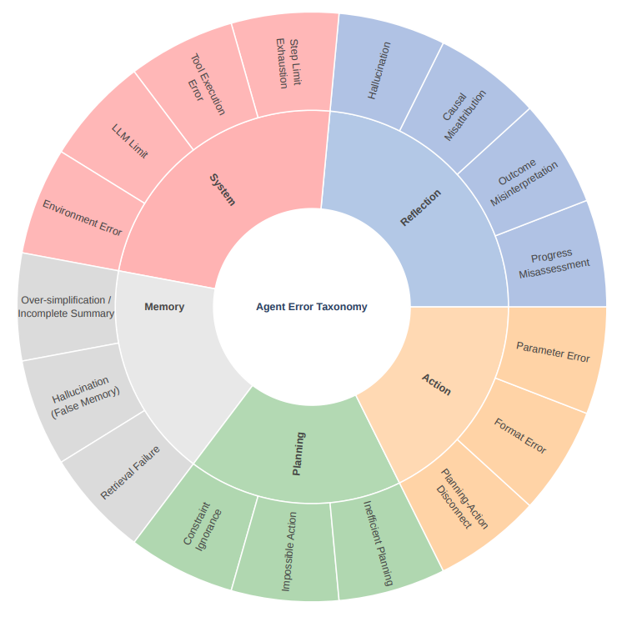
Related Work
2.4 오류 분류 체계 ③ : AET (Agent Error Taxonomy)
■ 연구 목적
- 오류 전파(error propagation)를 병목으로 보고, 근본 원인 오류를 모듈 단위로 귀인
■ 분류 체계 도출 데이터
- ALFWorld 100건, WebShop 50건, GAIA 50건 등 실패 궤적 200건 (AgentErrorBench)
- 의사결정 step 단위 주석, 근본 원인 최소 집합을 식별하도록 구성하였다고 밝힘.
■ 오류 분류 구조
- 5개 모듈 / 17개 오류 유형
- memory · reflection · planning · action · system
■ 본 연구에서는 체크리스트 구성 항목으로 반영함
- 본 체크리스트 L1 · L2의 골격을 제공

Slide 17
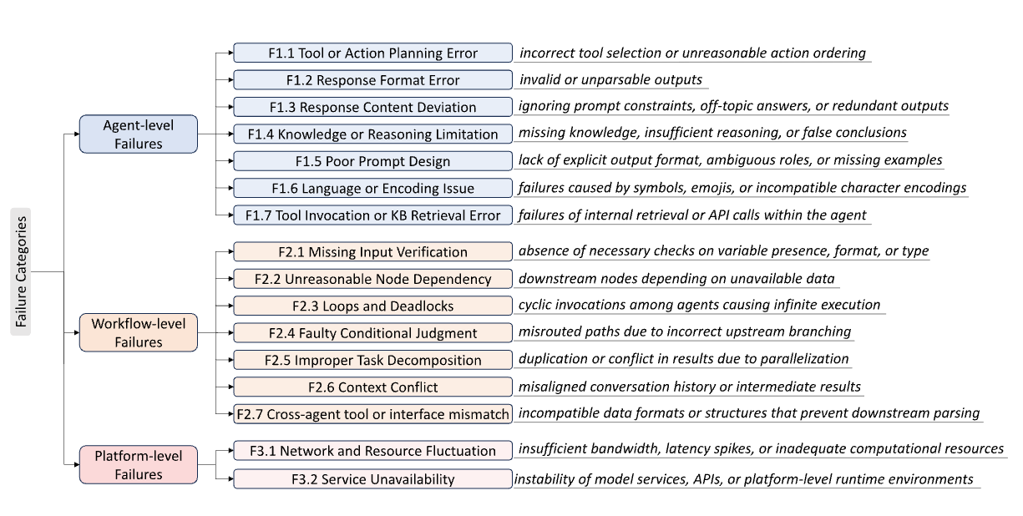
Related Work
2.5 오류 분류 체계 ④ : AgentFail
■ 연구 목적
- 실패의 근본 원인(잘못된 프롬프트, 과제 분해 오류, 논리적 교착 등)을 규명
■ 분류 체계 도출 데이터
- Dify, Coze 기반 10개 시스템의 실패 로그 307건
- 반사실적 수리(counterfactual repair) 실험으로 주석 신뢰성 확보
■ 오류 분류 구조
- 3개 계층
- 에이전트 수준 · 워크플로 수준 · 플랫폼 수준 계층으로 구성
■ 본 연구에서는 체크리스트 구성 항목으로 반영함

Slide 18
Related Work
2.6 오류 분류 Taxonomy 전체 비교
■ 에이전트 간 상호작용은 MAST만, 플랫폼 구성은 AgentFail만 포함
→ 단일 체계로는 포괄되지 않으므로 종합이 필요
오류 범주 | MAST | TRAIL | AET | AgentFail
시스템 · 자원 (C-S1~S3) | — | ○ | ○ | ○
메모리 (C-M1~M2) | △ | ○ | ○ | —
반성 (C-R1~R2) | △ | △ | ○ | —
계획 (C-P1~P3) | ○ | ○ | ○ | —
행동 (C-A1~A2) | ○ | ○ | ○ | —
에이전트 간 상호작용 | ○ | — | — | —
워크플로 · 플랫폼 구성 | — | — | — | ○

Slide 19
Related Work
2.7 로그 관찰 가능성과 오류 귀인 : TraceElephant
■ 연구 목적
- 기존 벤치마크가 에이전트 출력만 담은 부분 관찰 로그에 의존한다는 점을 지적
- 개발자가 실제로 디버깅하는 조건, 즉 전체 실행 관찰가능성 하에서 귀인을 평가
■ 데이터
- 380회 실행에서 수집한 실패 trace 220건, 재현 가능한 실행 환경 동봉
■ 주요 결과
- 전체 trace 사용 시 부분 관찰 대비 귀인 정확도 최대 76% 상대 개선
■ 본 연구와의 관계
- 로그 정보량이 귀인 성능에 영향을 준다는 전제를 뒷받침
- 단, 비교 대상이 전체 / 출력만의 이분법이며 임의의 로그를 사전에 평가하는 기준은 제시하지 않음

Slide 20
Related Work
2.7 로그 관찰 가능성과 오류 귀인 : TraceElephant
■ 연구 목적
- 기존 벤치마크가 에이전트 출력만 담은 부분 관찰 로그에 의존한다는 점을 지적
- 개발자가 실제로 디버깅하는 조건, 즉 전체 실행 관찰가능성 하에서 귀인을 평가
■ 데이터
- 380회 실행에서 수집한 실패 trace 220건, 재현 가능한 실행 환경 동봉
■ 주요 결과
- 전체 trace 사용 시 부분 관찰 대비 귀인 정확도 최대 76% 상대 개선
■ 본 연구와의 관계
- 로그 정보량이 귀인 성능에 영향을 준다는 전제를 뒷받침
- 단, 비교 대상이 전체 / 출력만의 이분법이며 임의의 로그를 사전에 평가하는 기준은 제시하지 않음
따라서 본 연구는 로그를 사전에 평가하는, 로그의 진단 가능성 측정 방법론을 제안

Slide 21
Method
3.1 진단 체크리스트 도출 절차
■ 기존 분류 체계의 오류 정의를, 확인 가능한 판정 항목으로 옮기는 절차
① 분류 체계 4종의 오류 유형을 수집하고 중복을 통합
② 각 유형을 예 / 아니오 판정이 가능한 질문으로 변환
③ 각 질문을 판단하려면 로그에 무엇이 남아 있어야 하는지를 확인
④ 진단가능성을 판단하는 항목과 실제 오류를 진단하는 항목으로 분리
■ ③에서 질문마다 요구하는 조건이 다르다는 점이 드러나며, 이것을 계층 분리의 근거로 삼음
- 요구 조건이 충족되지 않으면 그 질문은 판단 자체가 불가능
- 3계층 18항목으로 구성
- L0 6항목은 진단가능성을 판단하는 항목
- L1 3항목 · L2 9항목은 실제 진단 항목

Slide 22
Method
3.2 3계층 구조와 규칙
■ L0 (6항목) — 진단가능성을 판단하는 항목
- 오류 판단의 근거가 로그에 남아 있는지를 확인
- 오류의 유무가 아니라 로그의 상태를 판정
■ L1 (3항목) · L2 (9항목) — 실제 진단 항목
- L1은 시스템 및 환경 수준, L2는 에이전트 step 단위의 오류를 판정
- 각 항목은 판정에 필요한 L0를 요구 L0로 지정
■ 판정은 LLM이 실행 로그를 읽고 항목별로 수행
■ 규칙
- 요구 L0 중 하나라도 X이면 해당 L1 · L2 항목은 채우지 않음
- 오류 없음이 아니라 판단 불가로 처리 (근거가 없는 상태에서 오류 없음으로 기록되는 것을 막기 위함)
  → 채워진 항목과 비워진 항목의 구분 자체가 그 로그의 진단가능성을 나타냄

Slide 23
Method
3.3 진단 체크리스트
ID | 판정 질문 | 종속
L0-01 | 과제 명세(목표·제약)가 로그에 포함되는가 | 1
L0-02 | 각 단계의 경계가 명확히 식별되는가 | 2
L0-03 | 단계마다 모듈별 출력이 나뉘어 기록되는가 | 11
L0-04 | 행동의 결과가 기록되는가 | 7
L0-05 | 도구/API 응답이 가공 이전 상태로 보존되는가 | 2
L0-06 | 모델·토큰·지연·한도 등 시스템 정보가 기록되는가 | 1

Slide 24
Method
3.3 진단 체크리스트
ID | 판정 질문 | 요구 L0
L1-01 | 목표를 달성하지 못한 채 step 한도에 도달하여 종료되는가 (C-S1) | L0-02, L0-06
L1-02 | 행동이 형식 오류로 실행되지 못하는가 (C-S2) | L0-03, L0-05
L1-03 | 행동이 환경·도구의 문제로 실패하는가 (C-S3) | L0-03, L0-05

Slide 25
Method
3.3 진단 체크리스트
ID | 판정 질문 | 요구 L0
L2-M1 | 이전 기록과 어긋나는 내용을 사실로 진술하는가 (C-M1) | L0-03, L0-04
L2-M2 | 이전 기록에 있는 정보를 활용하지 못하는가 (C-M2) | L0-03, L0-04
L2-R1 | 누적된 진행 정도를 실제와 다르게 판단하는가 (C-R1) | L0-03, L0-04
L2-R2 | 직전 행동의 결과를 잘못 해석하는가 (C-R2) | L0-03, L0-04
L2-P1 | 과제 명세를 위반하는 계획을 수립하는가 (C-P1) | L0-01, L0-03
L2-P2 | 현재 상태에서 실행 불가능한 행동을 계획하는가 (C-P2) | L0-03, L0-04
L2-P3 | 실패를 확인했음에도 다른 전략으로 전환하지 않는가 (C-P3) | L0-02, L0-03, L0-04
L2-A1 | 계획한 것과 다른 행동을 실행하는가 (C-A1) | L0-03
L2-A2 | 행동의 대상이나 값이 잘못 지정되는가 (C-A2) | L0-03, L0-04

Slide 26
Method
3.4 도출 근거 ← 오류 분류 체계
■ 18항목이 각각 어느 분류 체계에서 도출 되었는지의 대응 관계
항목 | MAST | TRAIL | AET | AgentFail
L0-01 |  |  | ○
L0-02 |  |  | ○
L0-03 |  |  | ○
L0-04 |  |  | ○
L0-05 |  | ○
L0-06 |  | ○ | ○
L1-01 |  | ○ | ○ | ○
L1-02 |  | ○ |  | ○
L1-03 |  | ○ | ○ | ○
L2-M1 |  | ○ | ○
L2-M2 | ○ | ○ | ○
L2-R1 | ○ |  | ○
L2-R2 |  | ○ | ○
L2-P1 | ○ | ○ | ○ | ○
L2-P2 |  |  | ○
L2-P3 | ○ | ○ | ○ | ○
L2-A1 | ○ |  | ○
L2-A2 |  | ○ | ○

Slide 27
Method
3.5 진단가능성 (Ｄ) 산출
■ 요구 L0가 모두 충족되어 실제 진단이 가능한 항목의 비율로 산출
- L1 · L2 12항목 중 L0을 충족하여, 채울 수 있는 항목의 비율
- 실제 진단이나 오류 귀인을 수행하기 전에 계산 가능
■ 산출식
■ 예시
■ X로 판정된 L0의 개수가 같아도 어느 항목인지에 따라 값이 크게 달라짐
- 어떤 근거가 없어 무엇을 판단할 수 없는지도 함께 드러남
A = 요구 L0이 모두 충족된 L1, L2 항목 수
Ｄ ＝ Ａ ／ 12
로그 | X로 판정된 L0 | 판단 불가 항목 | 진단가능성
A | 없음 | — | 12 / 12 = 1.00
B | L0-05 도구 응답이 가공 이전 상태로 남아 있지 않음 | L1-02, L1-03 | 10 / 12 ≈ 0.83
C | L0-03 모듈별 출력이 나뉘어 기록되지 않음 | L1-01 외 11항목 | 1 / 12 ≈ 0.08

Slide 28
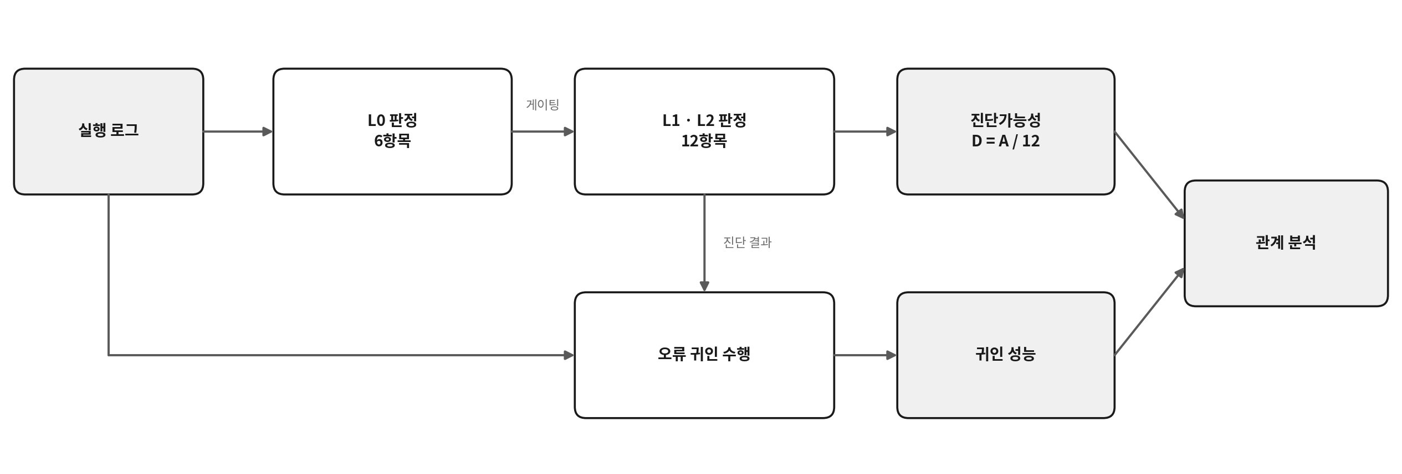
Method
3.6 전체 흐름

Slide 29
Experimental Design
4.1 실험 공통 설정
■ 오류 귀인 방법론
- Who&When에서 제시된 방식을 재현하여 사용 (all-at-once)
- 방법론을 고정하여 로그에서 비롯된 성능 차이를 분리할 수 있도록 설계
■ 평가 지표
- agent-level accuracy(책임 에이전트 식별) / step-level accuracy(결정적 오류 step 식별)
- 그런데, 벤치마크마다 말하는 오류의 정의와, step/span 등 정답의 범위가 달라질텐데 어떻게 구성하는게 좋을지..? (지침을 다르게 줘서 잘 찾게 하면 문제가 없는 건지?)

Slide 30
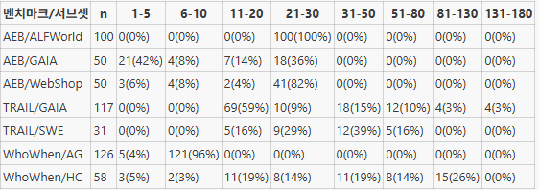
Experimental Design
4.2 실험 Dataset
■ 실험 진행 예정인 벤치마크/서브셋 분포
■ 전체 실험 설계
- 로그 step 분포가 벤치마크 별로 상이한 모습을 보임.
- 궤적 길이 보정이 필요

Slide 31

Experimental Design
4.3 평가 지표
■ 궤적의 step 수 T에 따라 우연히 맞힐 확률이 달라, raw accuracy는 길이가 다른 궤적 간 비교가 불가
- 5-step 궤적에서는 무작위로 지목해도 20%, 50-step에서는 무작위로 지목하면 2%
■ 우연 수준을 0, 완전 일치를 1로 고정하도록 보정
■ 적용 방식
- trace마다 보정한 뒤 평균을 산출
- agent-level은 에이전트 수 K에 대해 동일하게 적용
$$ACC=\frac{acc−1/T}{1−1/T}$$
→ 궤적 길이가 다른 벤치마크 간에도 동일한 기준으로 비교 가능

Slide 32
Experimental Design
4.4 실험 1 ① 통제 실험 설계
■ 로그에 노이즈를 주입해, 진단가능성과 귀인 성능이 함께 움직이는지 확인
- 로그 외의 조건이 모두 같으므로 두 값의 변화를 직접 대조 가능
■ 실험 대상
- 원본 로그 / 원본 로그에 노이즈를 주입한 변형 로그
- 방법론을 고정하여 로그에서 비롯된 성능 차이를 분리할 수 있도록 설계
■ 노이즈 정의
- 특정 L0가 X가 되도록 로그를 변형
- ex) 모듈별 출력 구분을 삭제 → (L0-03 = X)
- ex) 단계 경계를 제거하고 단일 텍스트로 병합 →(L0-02 = X)
■ 원본과 변형 로그 각각에 대해 진단가능성을 산출하고, 동일한 귀인 방법론을 적용해 성능을 측정
→ 진단 가능성에 따른 귀인 성능 변화 분석 , 어떤 L0가 사라졌을 때 성능이 얼마나 떨어지는지를 확인 가능

Slide 33
Experimental Design
4.4.1 실험 1 ② 가설
■ H1 — 노이즈를 주입한 로그의 진단 가능성이 원본보다 낮게 산출
- 요구 L0가 X가 되면 해당 L1 · L2 항목이 판단 불가로 제외되기 때문
■ H2 — 진단가능성이 낮아진 로그에서 오류 귀인 성능도 함께 하락
- 두 값이 같은 방향으로 움직이면 진단가능성이 오류 귀인의 정확도에 영향을 미친다고 설명 가능
■ H3 — agent-level보다 step-level의 하락폭이 큼
- 기존 연구에서도 step-level 정확도가 현저히 낮게 보고되어, 세밀한 판단일수록 근거 소실에 민감할 것으로 예상

Slide 34
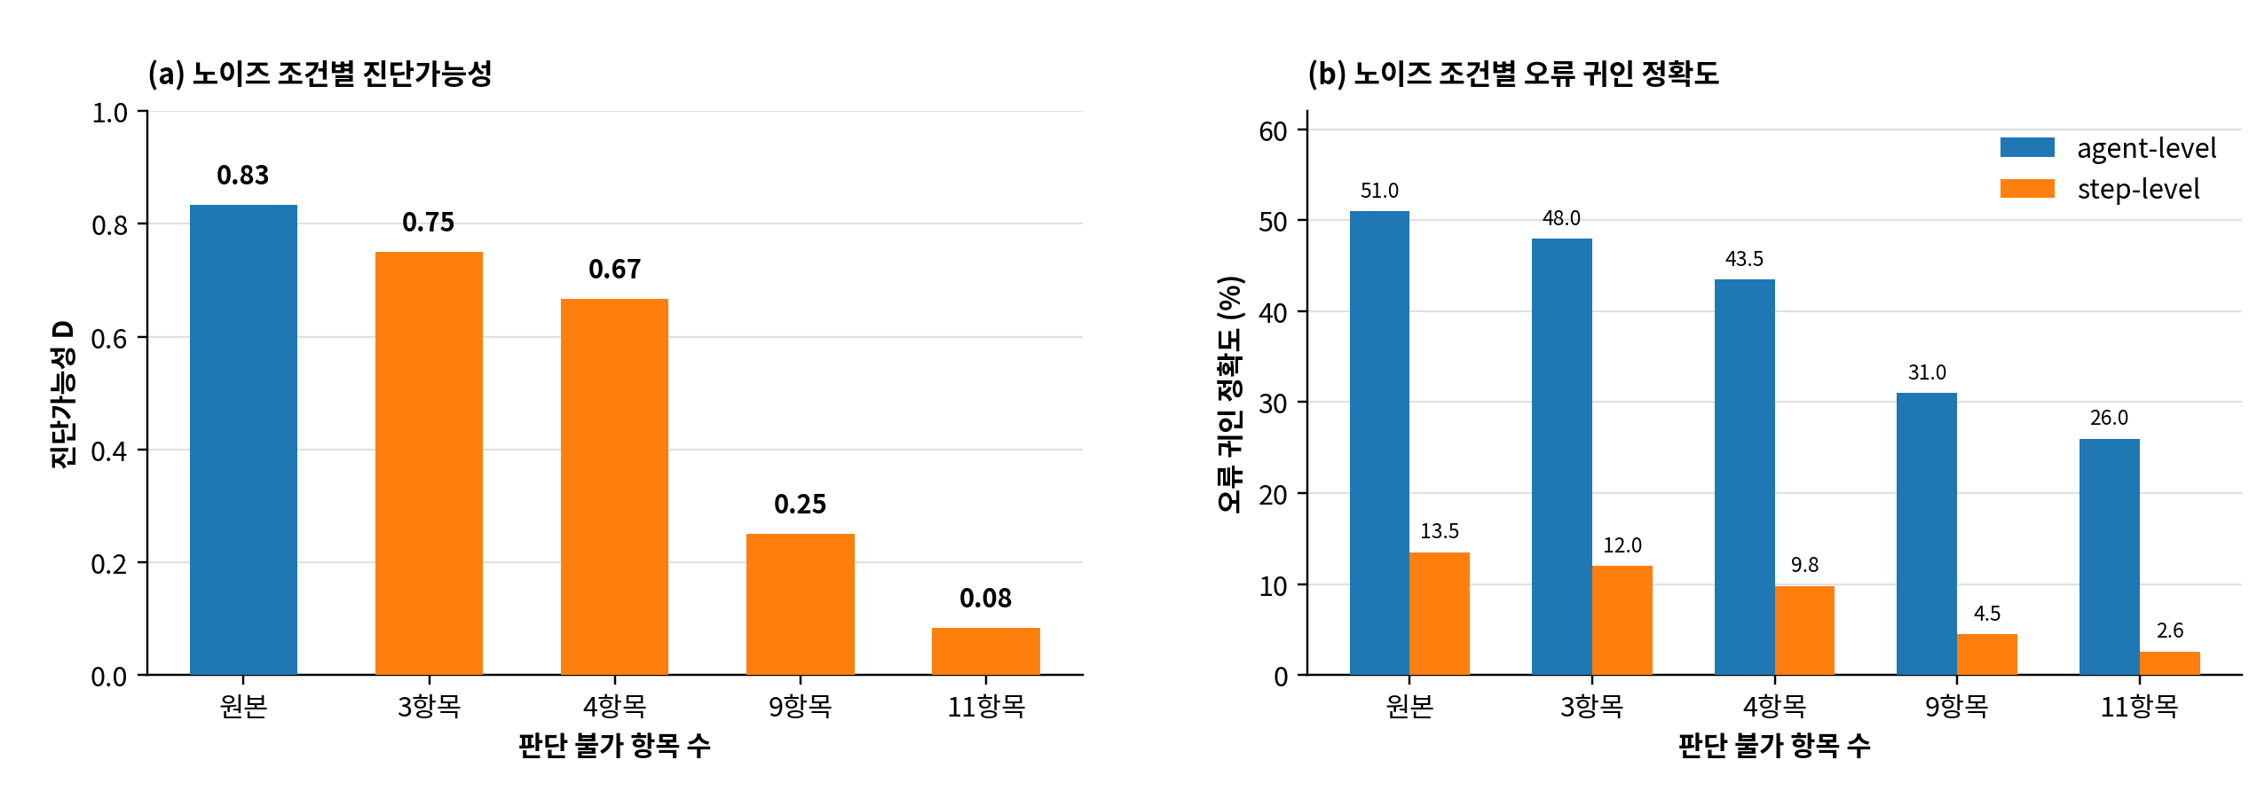
Experimental Design
4.4.2 실험 1 ③ 예상 그래프
■ 노이즈 조건별 진단가능성
■ 노이즈 조건별 오류 귀인 정확도

Slide 35
Experimental Design
4.5 실험 2 ① 벤치마크 비교 설계
■ 로그 형식이 서로 다른 벤치마크 4종을 대상으로, 진단가능성과 귀인 정확도의 관계를 평가
■ 대상 벤치마크 (초안)
- Who&When — 대화 형식의 실패 로그, 출력 중심
- TRAIL — OpenTelemetry span 형식, 시스템 정보 포함
- AgentErrorBench (AEB) — ALFWorld · WebShop · GAIA의 step 단위 궤적
■ 대상 벤치마크의 로그 형식이 달라 진단가능성의 분포가 넓게 형성될 것으로 예상
- 체크리스트 적용으로 진단가능성 산출 → 동일 귀인 방법론 적용 → 두 값의 관계 분석
■ 측정 단위
- trace 단위로 산출하고, 벤치마크는 단위로 진단가능성과 오류 귀인 정확도의 관계 분석
→ 실험 1에서 확인한 관계를, 실제 벤치마크 간 차이에서도 재확인

Slide 36
Experimental Design
4.5.1 실험 2 ② 가설
■ H4 — 벤치마크 간 진단가능성의 평균값이 뚜렷한 차이를 보임
■ H5 — 진단가능성과 귀인 정확도 사이에 양의 상관 관계
■ H6 — 동일 벤치마크 내에서도 trace별 진단가능성의 분산이 존재
- 벤치마크 단위 평균만으로는 설명되지 않는 변동이 있을 것으로 예상

Slide 37
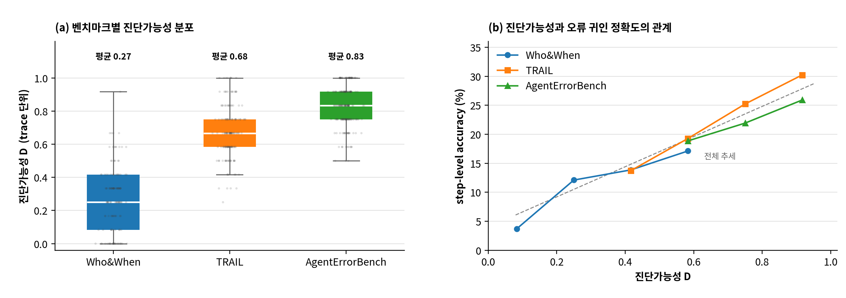
Experimental Design
4.5.2 실험 2 ③ 예상 그래프
■ 벤치마크별 진단가능성 분포
■ 진단가능성과 오류 귀인 정확도의 관계

Slide 38
Expected Contributuon
5.1 기대 기여
■ 오류 분류 체계 4종을 통합한 진단 체크리스트를 제시
- 요구 L0가 X가 되면 해당 L1 · L2 항목이 판단 불가로 제외되기 때문
■ 각 오류 유형을 판단하는 데 필요한 조건을 명시
- 기존 분류 체계가 제공하지 않던 정보
■ 실제 진단이나 귀인을 수행하기 전에 로그를 평가할 수 있는 지표를 제공
■ 로그 설계 지침으로 활용 가능
- 무엇을 로그에 남겨야 어떤 오류를 진단할 수 있는지를 제시
  → 기존 연구가 사후에 성능을 비교했다면, 본 연구는 사전에 로그를 진단하는 방향을 제안

Slide 39
Expected Contributuon
5.2 예상 한계
■ 진단가능성이 특정 L0에 크게 좌우됨
- 12개 진단 항목 중 11개가 L0-03을 요구하여, L0-03이 X이면 진단가능성이 크게 하락하는 구조
■ L0 판정이 이진(O / X)이어서, 일부 단계에만 근거가 남아 있는 경우의 지침이 필요할것으로 예상
■ 근거의 존재만 측정하고 정확성은 측정하지 않음
- 잘못된 내용이 기록된 로그도 진단가능성은 높게 산출될 수 있음

Slide 40
사전세미나 코멘트
Q1: 오류 귀인 시 체크리스트는 어떻게 사용되며, taxonomy도 함께 제공하는지? | A1: 전체 로그와 체크리스트(L1·L2)만 제공하고 taxonomy는 제공하지 않음. 체크리스트가 taxonomy를 녹여 만든 것이라 필요한 정보는 이미 들어 있다고 봄. 기존 논문들의 "로그 + taxonomy" 구조에서 taxonomy 자리를 체크리스트가 대체한 형태임. 흐름은 로그 → L0 → L1·L2 → 귀인 순이며, L0에서 X가 뜨면 L1·L2는 채우지 않음. 체크리스트 결과가 귀인에 영향을 주므로 두 과정은 독립적이지 않음.
Q2: 기존 taxonomy들에는 L0 성격의 항목이 거의 없는데, 데이터셋에 따라 L0를 통과하지 못해 진단 자체가 안 되는 경우가 생기지 않을지? | A2: taxonomy는 벤치마크를 만들면서 오류 유형 중심으로 설계됐기 때문에 L0 항목이 적을 수 있음. 하지만 L0는 오류의 존재 여부가 아니라 로그에 기본 정보가 기록되어 있는지를 보는 계층이라, 대부분의 로그에 공통으로 존재할 것으로 판단함. 실제 결과는 확인이 필요함.
Q3: 체크리스트를 줬을 때와 안 줬을 때의 성능 비교 실험은 있는지? | A3: 메인 실험으로는 하지 않음. 논문의 주장은 "체크리스트가 성능을 올린다"가 아니라 "진단 가능성과 오류 귀인 정확도가 양의 상관관계를 가진다"임. 다만 진단 가능성 구간별로 체크리스트 유무를 비교하는 ablation은 추가 검토할 가치가 있음.
Q4: 노이즈 실험에서 제거한 부분에 정답이 있거나 스텝이 사라지면 어떻게 되는지? | A4: L0 항목에 해당하는 정보(예: 모델 정보, 토큰 한도, 행동 결과)를 로그에서 제거하는 방식임. 스텝을 통째로 자르지 않고 모든 스텝에서 특정 필드만 제거하므로 스텝 구조는 유지됨.

Slide 41
감사합니다

Slide 42
Appendix
■ 진단 항목 L0 의존 matrix
진단 항목 | L0-01 | L0-02 | L0-03 | L0-04 | L0-05 | L0-06
L1-01 |  | ● |  |  |  | ●
L1-02 |  |  | ● |  | ●
L1-03 |  |  | ● |  | ●
L2-M1 |  |  | ● | ●
L2-M2 |  |  | ● | ●
L2-R1 |  |  | ● | ●
L2-R2 |  |  | ● | ●
L2-P1 | ● |  | ●
L2-P2 |  |  | ● | ●
L2-P3 |  | ● | ● | ●
L2-A1 |  |  | ●
L2-A2 |  |  | ● | ●
종속 합계 | 1 | 2 | 11 | 7 | 2 | 1

